Slide 1
Matjet e drejtperdrejta
Perveq matjeve te drejtperdrejta te nje madhesie, te kryera ne seri paraqiten edhe raste kur matjet serike te drejtperdrejta kryhen dy nga dy (cifte).
Matjet e dyfishta
Deri me tani jane ermendur qe matjejt gjeodezike kryhen nje nga nje, por paraqiten edhe rastet kur matjet te nje lloji kryhen ne qifte.
Dy matje te perseritura paraqiten sidomos ne poligonometri dhe nivelim.
Ne poligonometri matja e distancave aty per aty behet ne systemin vajtje-ardhje, ose kendi thyes ose lidhes I matur dy here.
Ne nivelimin gjeometrik matjet e dyfishta paraqiten nese percaktohemi nese nivelimi te kryhet dy here vajtje-ardhje ose me dy lartesi te instrumentit.
Matjejt e dyfishta paraqiten ne nivelimin trigonometrik.

Slide 2
Matjet e dyfishta
Vleresimi I saktesise se matjeve ne baze te ndryshimit te nje matje dhe vleres probabel te madhesise se matur nuk eshte I sigurt.
Nese shenojme me L₁’ vleren e vertete te matjes se pare dhe L₁’’ vleren e vertete te matjes se dyte, atehere kemi vleren e vertete te gabimit te matjeve:
L₁’- L₁’’=0
Eshte edhe ky nje rast I paraqitjes se gabimit te vertete
Le te marrim parasysh matjet e kryera ne cift:
$$l_{1}^{′}, l_{1}^{′′}, l_{2}^{′}, l_{2}^{′′}, ……..l_{n}^{′}, l_{n}^{′′},$$

Slide 3
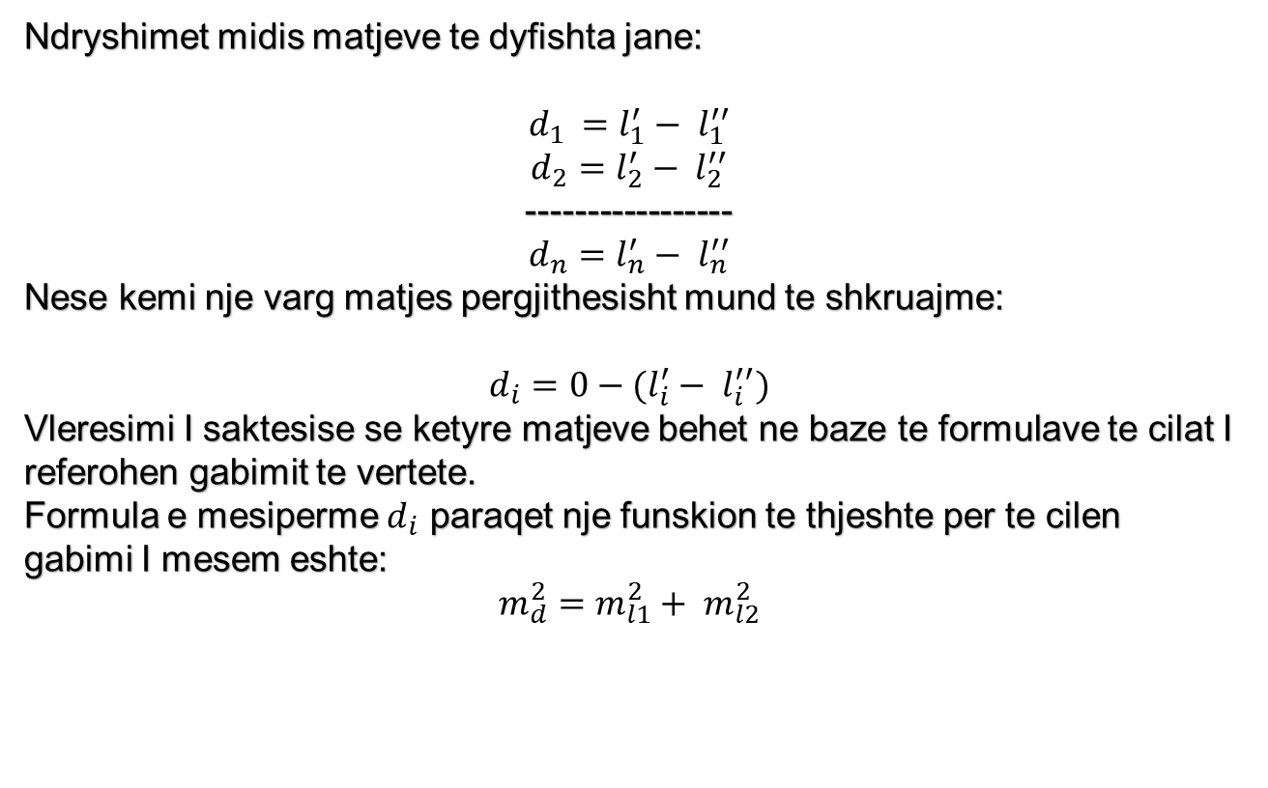
Matjet e dyfishta
Ndryshimet midis matjeve te dyfishta jane:
$$d_{1 }=l_{1}^{′}− l_{1}^{′′}$$
$$d_{2}=l_{2}^{′}− l_{2}^{′′}$$
-----------------
$$d_{n}=l_{n}^{′}− l_{n}^{′′}$$
Nese kemi nje varg matjes pergjithesisht mund te shkruajme:
$$d_{i}={0−(l}_{i}^{′}− l_{i}^{′′})$$
Vleresimi I saktesise se ketyre matjeve behet ne baze te formulave te cilat I referohen gabimit te vertete.
Formula e mesiperme $d_{i}$ paraqet nje funskion te thjeshte per te cilen gabimi I mesem eshte:
$$m_{d}^{2}=m_{l1}^{2}+ m_{l2}^{2}$$

Slide 4
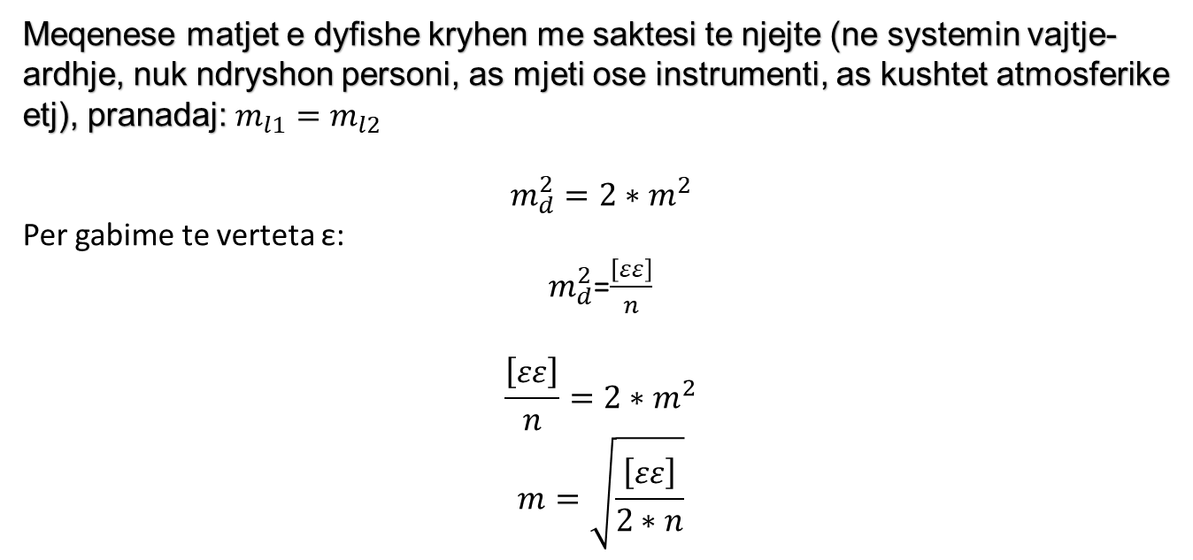
Matjet e dyfishta
Meqenese matjet e dyfishe kryhen me saktesi te njejte (ne systemin vajtje-ardhje, nuk ndryshon personi, as mjeti ose instrumenti, as kushtet atmosferike etj), pranadaj: $m_{l1}=m_{l2}$
$$m_{d}^{2}=2∗m^{2}$$
Per gabime te verteta ε:
$m_{d}^{2}$=$\frac{\left[εε\right]}{n}$
$$\frac{\left[εε\right]}{n}=2∗m^{2}$$
$$m=\sqrt{\frac{\left[εε\right]}{2∗n}}$$

Slide 5

Matjet e dyfishta
Mesi artimetik eshte:
$$l=\frac{l_{1}^{′}−l_{1}^{′′}}{2}$$
Gabimi i perbashket i ketyre matjeve eshte:
$\frac{d}{2}$=$\frac{l_{1}^{′}−l_{1}^{′′}}{2}$
Kompenzimet jane:
$$ε_{1}^{′}=l−l_{1}^{′}=+\frac{d}{2}$$
$$ε_{1}^{′′}=l−l_{1}^{′′}=−\frac{d}{2}$$
$\left[εε\right]=\frac{d^{2}}{4}+\frac{d^{2}}{4}$= $\frac{d^{2}}{2}$

Slide 6
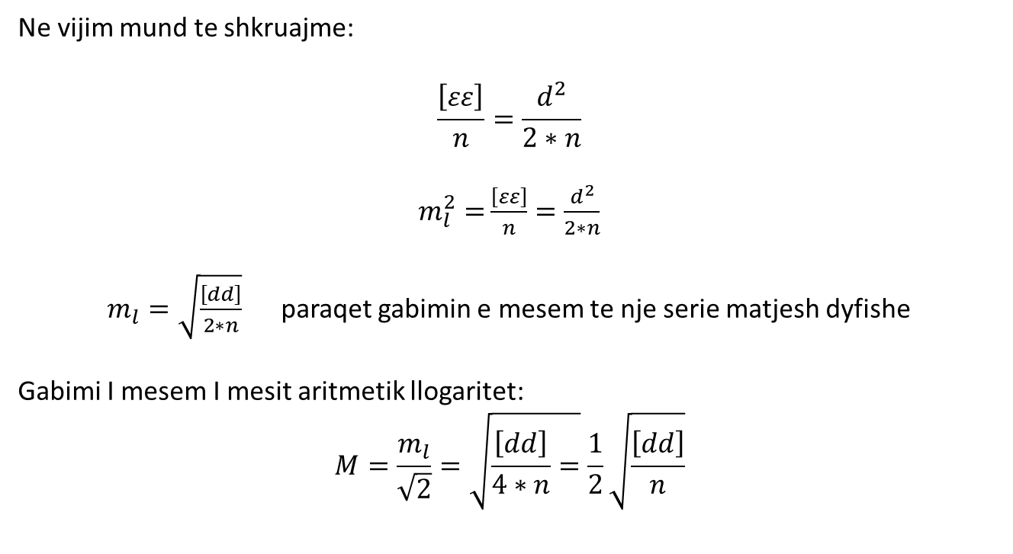
Matjet e dyfishta
Ne vijim mund te shkruajme:
$$\frac{\left[εε\right]}{n}=\frac{d^{2}}{2∗n}$$
$m_{l}^{2}=$ $\frac{\left[εε\right]}{n}=\frac{d^{2}}{2∗n}$
$m_{l}=\sqrt{\frac{\left[dd\right]}{2∗n}}$ paraqet gabimin e mesem te nje serie matjesh dyfishe
Gabimi I mesem I mesit aritmetik llogaritet:
$$M=\frac{m_{l}}{\sqrt{2}}=\sqrt{\frac{\left[dd\right]}{4∗n}=}\frac{1}{2}\sqrt{\frac{\left[dd\right]}{n}}$$

Slide 7

Matjet e dyfishta
Per saktesi te ndryshme te zbatur ne nje seri matjesh te dyfishta kemi keto formula permbledhese:
$$ε_{1}^{′}=l−l_{1}^{′}=+\frac{d_{1}}{2}\left|\sqrt{P_{1}}\right.$$
$$ε_{1}^{′′}=l−l_{1}^{′′}=−\frac{d_{1}}{2}\left|\sqrt{P_{1}}\right.$$
$$ε_{2}^{′}=l−l_{2}^{′}=+\frac{d_{2}}{2}\left|\sqrt{P_{2}}\right.$$
$$ε_{2}^{′′}=l−l_{2}^{′′}=−\frac{d_{2}}{2}\left|\sqrt{P_{2}}\right.$$
---------------------------------
$$ε_{n}^{′}=l−l_{n}^{′}=+\frac{d_{n}}{2}\left|\sqrt{P_{1}}\right.$$
$$ε_{n}^{′′}=l−l_{n}^{′′}=−\frac{d_{n}}{2}\left|\sqrt{P_{1}}\right.$$

Slide 8
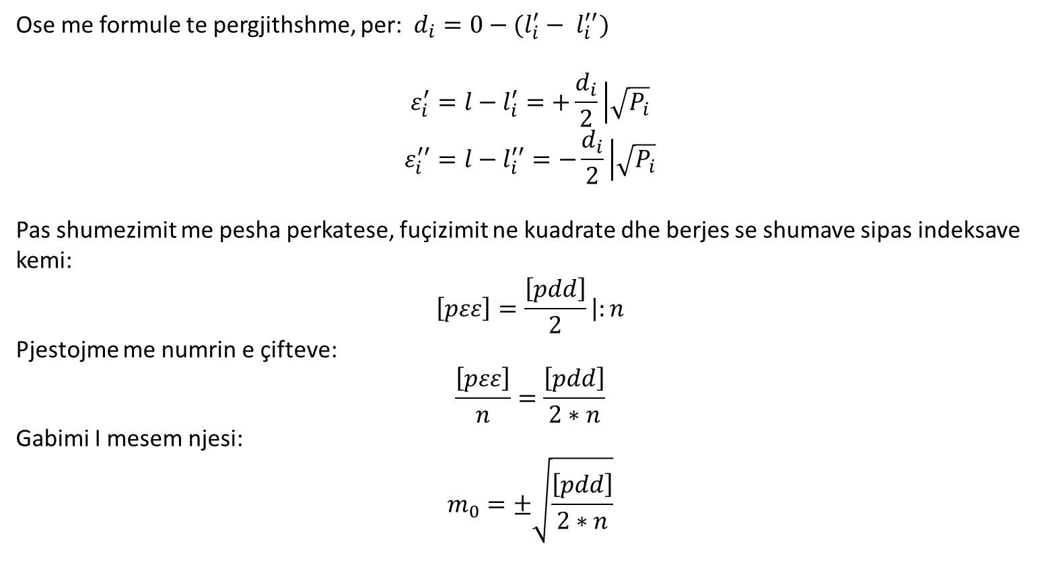
Matjet e dyfishta
Ose me formule te pergjithshme, per: $d_{i}={0−(l}_{i}^{′}− l_{i}^{′′})$
$$ε_{i}^{′}=l−l_{i}^{′}=+\frac{d_{i}}{2}\left|\sqrt{P_{i}}\right.$$
$$ε_{i}^{′′}=l−l_{i}^{′′}=−\frac{d_{i}}{2}\left|\sqrt{P_{i}}\right.$$
Pas shumezimit me pesha perkatese, fuçizimit ne kuadrate dhe berjes se shumave sipas indeksave kemi:
$$\left[pεε\right]=\frac{\left[pdd\right]}{2}\left|:n\right.$$
Pjestojme me numrin e çifteve:
$$\frac{\left[pεε\right]}{n}=\frac{\left[pdd\right]}{2∗n}$$
Gabimi I mesem njesi:
$$m_{0}=±\sqrt{\frac{\left[pdd\right]}{2∗n}}$$

Slide 9
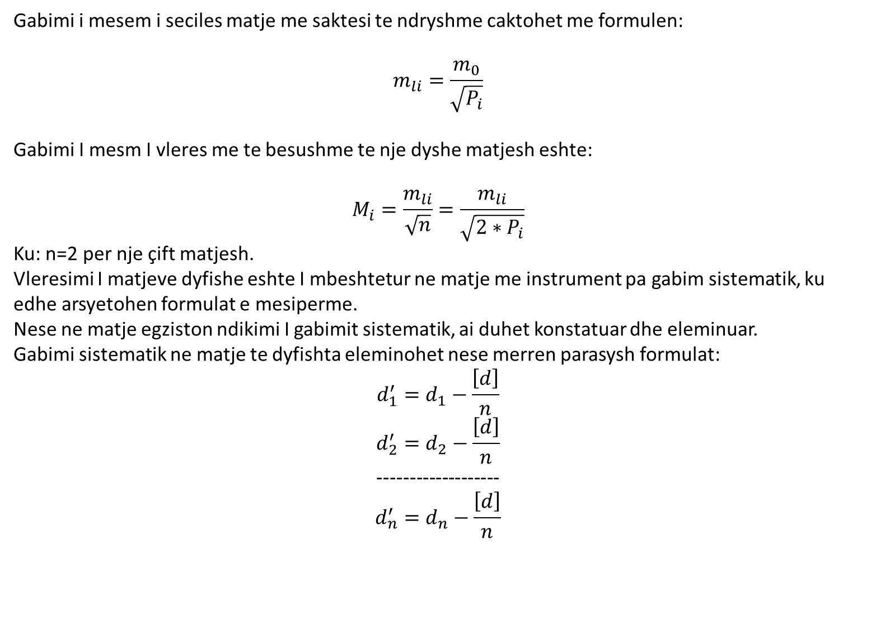
Matjet e dyfishta
Gabimi i mesem i seciles matje me saktesi te ndryshme caktohet me formulen:
$$m_{li}=\frac{m_{0}}{\sqrt{P_{i}}}$$
Gabimi I mesm I vleres me te besushme te nje dyshe matjesh eshte:
$$M_{i}=\frac{m_{li}}{\sqrt{n}}=\frac{m_{li}}{\sqrt{2∗P_{i}}}$$
Ku: n=2 per nje çift matjesh.
Vleresimi I matjeve dyfishe eshte I mbeshtetur ne matje me instrument pa gabim sistematik, ku edhe arsyetohen formulat e mesiperme.
Nese ne matje egziston ndikimi I gabimit sistematik, ai duhet konstatuar dhe eleminuar.
Gabimi sistematik ne matje te dyfishta eleminohet nese merren parasysh formulat:
$$d_{1}^{′}=d_{1}−\frac{\left[d\right]}{n}$$
$$d_{2}^{′}=d_{2}−\frac{\left[d\right]}{n}$$
-------------------
$$d_{n}^{′}=d_{n}−\frac{\left[d\right]}{n}$$

Slide 10
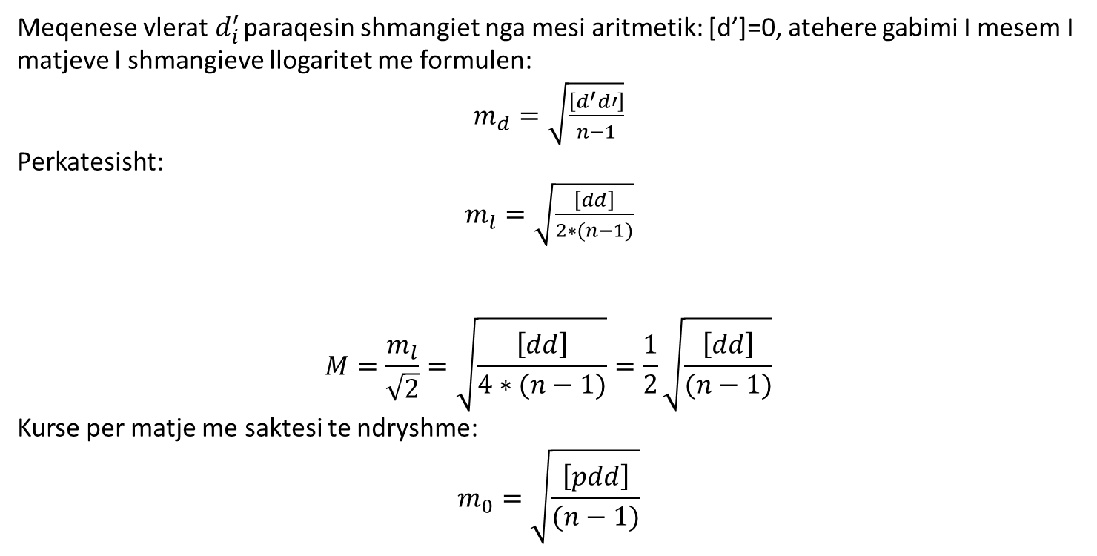
Matjet e dyfishta
Meqenese vlerat${ d}_{i}^{′}$ paraqesin shmangiet nga mesi aritmetik: [d’]=0, atehere gabimi I mesem I matjeve I shmangieve llogaritet me formulen:
$m_{d}=\sqrt{\frac{\left[d^{′}d′\right]}{n−1}}$
Perkatesisht:
$m_{l}=\sqrt{\frac{\left[dd\right]}{2∗(n−1)}}$
$$M=\frac{m_{l}}{\sqrt{2}}=\sqrt{\frac{\left[dd\right]}{4∗(n−1)}}=\frac{1}{2}\sqrt{\frac{\left[dd\right]}{(n−1)}}$$
Kurse per matje me saktesi te ndryshme:
$$m_{0}=\sqrt{\frac{\left[pdd\right]}{(n−1)}}$$

Slide 11
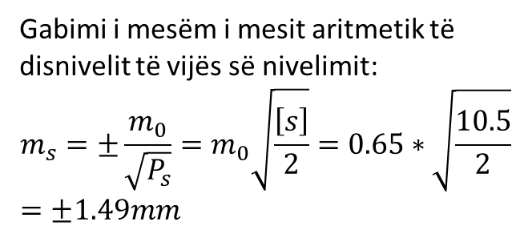
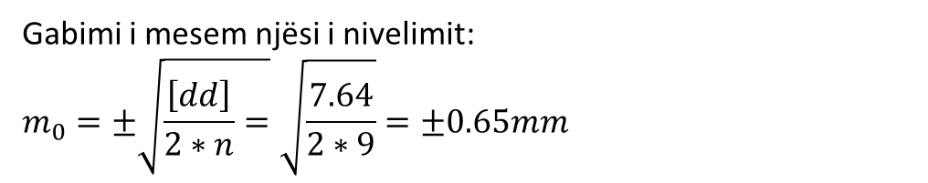
Shembull 1: Ne nje poligon nivelimi te rendit te II jane kryer matje ne dy drejtime. Distanca ne mes te reperve nuk ndryshon. Te behet vleresimi I saktesise se ketyre matjeve, te gjendet gabimi I mesem njesi, gabimi I mesem per cdo matje dhe gabimi I mesem I matjeve ne tersi:
Nr. | R | Matja 1 | Matja 2 | Dist. [km] | +d[mm] | -d[mm] | pd²=d²/2 | m _{i} | M
1 | ¥32 | 10.2331 | 10.2345 | 1.2 |  | -1.4 | 1.63 | 0.68 | 0.48
2 | ¥3 | 6.4569 | 6.4553 | 0.9 | 1.6 |  | 2.84 | 0.59 | 0.41
3 | ¥3 | 7.9534 | 7.9543 | 1.1 |  | -0.9 | 0.74 | 0.65 | 0.46
4 | ¥13 | 11.9471 | 11.9478 | 1.4 |  | -0.7 | 0.35 | 0.73 | 0.52
5 | ¥05 | 14.3609 | 14.36 | 1.2 | 0.9 |  | 0.68 | 0.68 | 0.48
6 | ¥17 | 5.3349 | 5.3347 | 1.3 | 0.2 |  | 0.03 | 0.70 | 0.50
7 | ¥25 | 17.5623 | 17.5629 | 1.1 |  | -0.6 | 0.33 | 0.65 | 0.46
8 | ¥32 | 33.7239 | 33.7231 | 1.5 | 0.8 |  | 0.43 | 0.76 | 0.54
9 | ¥08 | 3.7227 | 3.7234 | 0.8 |  | -0.7 | 0.61 | 0.55 | 0.39
 |  |  |  | 10.5 | 3.5 | -4.3 | 7.64
Gabimi i mesem njësi i nivelimit:
$$m_{0}=±\sqrt{\frac{\left[dd\right]}{2∗n}=}\sqrt{\frac{7.64}{2∗9}}=±0.65mm$$
Gabimi i mesëm i mesit aritmetik të disnivelit të vijës së nivelimit:
$$m_{s}=±\frac{m_{0}}{\sqrt{P_{s}}}=m_{0}\sqrt{\frac{\left[s\right]}{2}}=0.65∗\sqrt{\frac{10.5}{2}}=±1.49mm$$

Slide 12
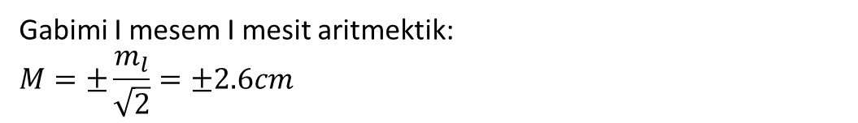
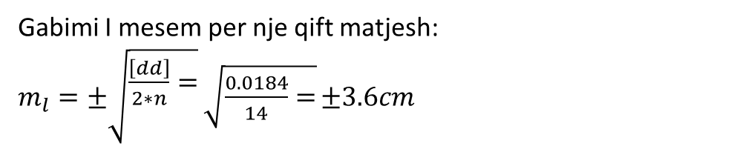
Shembull 2: Ne nje poligon jane matur distancat ne dy drejtime. Duhet vleresuar saktesine e ketyre matjeve
Prej - deri | Matja 1 | Matja 2 | d | dd
18-19 | 325.33 | 325.36 | -0.03 | 0.0009
19-20 | 245.82 | 245.74 | 0.08 | 0.0064
20-21 | 409.76 | 409.71 | 0.05 | 0.0025
21-22 | 389.96 | 389.92 | 0.04 | 0.0016
22-23 | 270.71 | 270.76 | -0.05 | 0.0025
23-24 | 280.28 | 280.31 | -0.03 | 0.0009
25-26 | 411.45 | 411.39 | 0.06 | 0.0036
 |  |  | [dd] | 0.0184
Gabimi I mesem per nje qift matjesh:
$m_{l}=±\sqrt{\begin{aligned}\frac{\left[dd\right]}{2∗n}= \\ \end{aligned}}$ $\sqrt{\frac{0.0184}{14}=}$ $±3.6cm$
Gabimi I mesem I mesit aritmektik:
$$M=±\frac{m_{l}}{\sqrt{2}}=±2.6cm$$

Slide 13
Ese-Matjet derjteprdrejta ose direkte dhe matjet indirekte

